Slide 1

实验一 交换机基本配置

Slide 2
交 换 机
现代计算机网络中的必备设备；
基于MAC地址来转发消息；
按照MAC地址表与地址的对应关系转换数据；
每个数据包从独立的源地址直接发送至目的地址，实现点对点通信。
MAC地址表
E0: 0260.8c01.1111
E3: 0260.8c01.4444
A
B
0260.8c01.1111
E0
E1
0260.8c01.3333
C
E2
E3
D
0260.8c01.2222
0260.8c01.4444

Slide 3
交 换 机
按照工作模式划分，交换机可分为二层交换机和三层交换机两类；
二层交换机只工作在数据链路层，工作在该层的交换机是不需要涉及IP编址这个概念，它只允许同一网段间的计算机通信；
三层交换机则既工作在数据链路层，同时也可以工作在网络层。在网络层（三层）可以配置IP地址，通过路由器实现不同网段间的通信。
二层交换机系列： CISCO WS-C2960S-48FPD-L、CISCO WS-C2960X-48TX-L 、 CISCO WS-C2960S-48FPD-S等
三层交换机系列：CISCO Catalyst 2960、CISCO Catalyst 4500 、CISCO Catalyst 6500、 CISCO Catalyst 2960-X 、 CISCO Catalyst 3750-X等

Slide 4
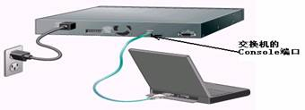

交换机的配置途径
交换机一般都有一个Console接口，通常外观是RJ-45水晶头；
Console接口线的一端是RJ-45水晶头，用它连接到交换机的Console接口上；另一端是9孔的COM接口，连接到计算机的COM口上。
注意：有些笔记本电脑没有COM口，可以购买一端是USB接口，另一端是RJ-45接口的Console口线，也可以直接把笔记本电脑和交换机连接；还可以买USB转COM连线，USB一端连接笔记本电脑，COM口端连接普通的Console线，然后再连接到交换机。

Slide 5
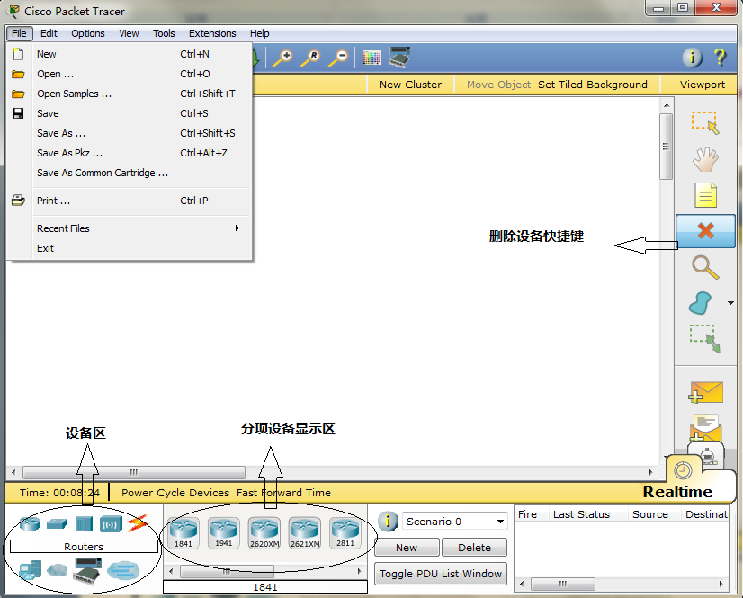
认识Cisco Paket Tracer

Slide 6
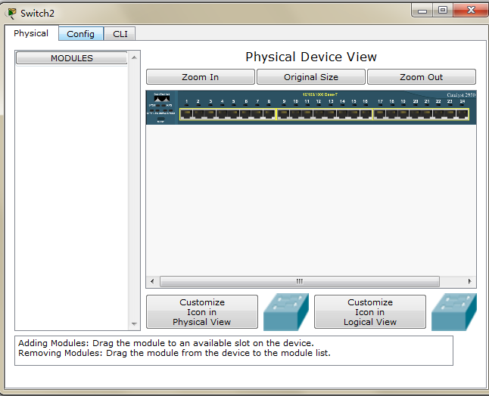
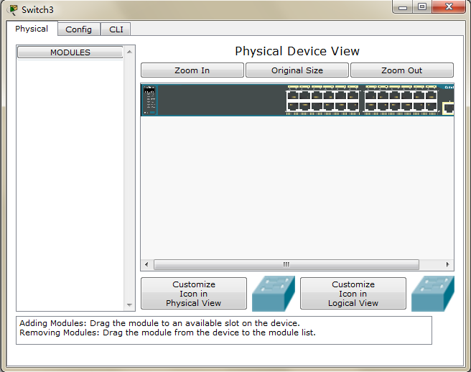
认识Cisco Paket Tracer
Cisco Catalyst 2950智能以太网交换机系列是一个有固定配置、可堆叠的独立二层交换设备系列;
产品：Catalyst 2950T-24、2950-24、950C-24交换机;
Catalyst 2950-24交换机有24个10/100端口；2950T-24有24个10/100端口和两个固定10/100/1000BASET上行链路端口； 2950C-24有24个10/100端口和2个固定100BASET上行链路端口。
Cisco Catalyst -C2960智能以太网交换机是独立二层交换设备系列。WS-C2960-24TT-L交换机有 24个10/100端口和2个1000Base-T上行链路千兆端口。
Cisco Catalyst 2950系列交换机仿真面板
Cisco Catalyst 2960系列交换机仿真面板

Slide 7
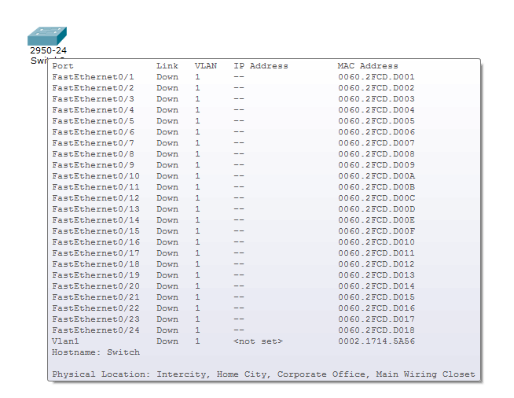
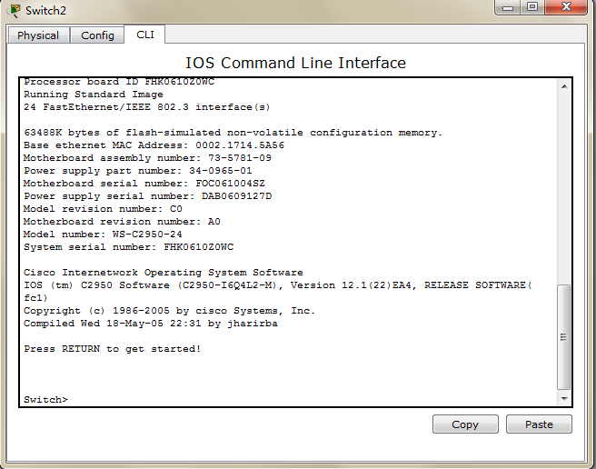
认识Cisco Paket Tracer

Slide 8
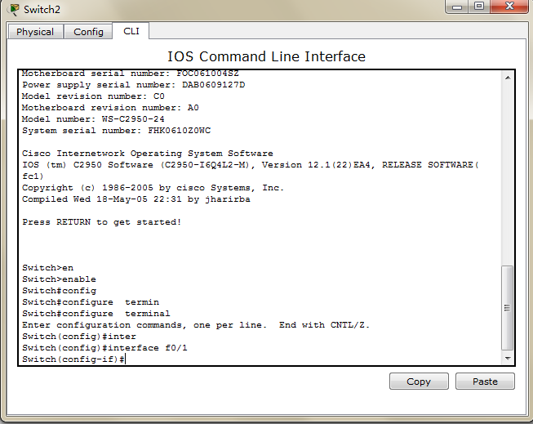
认识Cisco Paket Tracer

Slide 9

认识Cisco Paket Tracer
设备间的连接线
Automatically choose connection type：自动选择
Console控制线：使用配置专用连线直接连接至计算机的串口,利用终端仿真程序(如Windows下的“超级终端”)进行配置。
Copper straight-through：思科设备之间的直通连接线缆，在Cisco Packet Tracer中用来连接不同接口类型的设备。如，PC-交换机、PC-集线器、交换机-路由器等。
Copper Cross-Over 是交叉线，在Cisco Packet Tracer中用来连接相同接口类型的设备。如PC-PC、交换机-交换机、路由器-路由器、PC-路由器、集线器-交换机等。
Fiber：光纤
Phone：电话连接线
Coaxial：同轴电缆
Serial—DCE:数据通信设备
Serial—DTE:数据终端设备
DCE和DTE是用于路由器之间的连线，实际当中，你需要把DCE和一台路由器相连，DTE和另一台设备相连。而在这里，你只需选一根就是了，若你选了DCE这一根线，则和这根线先连的路由器为DCE，配置该路由器时需配置时钟
CAB-OCTAL-ASYNC :异步一拖八线缆，用于NM-8A/S模块。

Slide 10
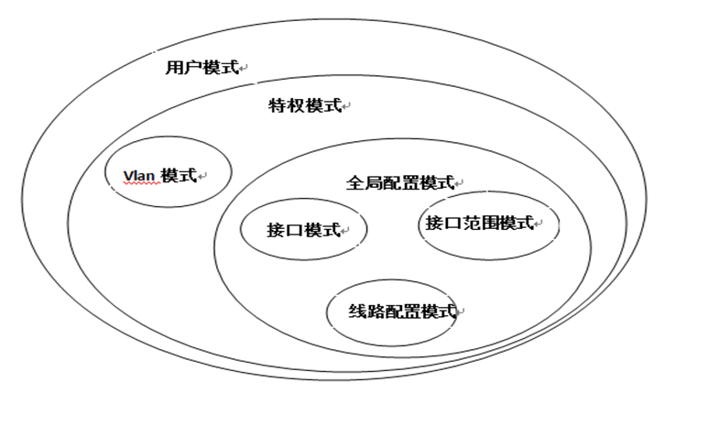
交换机模式间关系

Slide 11
交换机模式间转换
各种工作模式转换
模式 | 命令提示 | 进入前的模式 | 进入时命令
用户模式 | Switch> | 开机初始化 | 不需要
特权模式 | Switch# | 用户模式 | En+Tab
全局配置模式 | Switch(config)# | 特权模式 | Conf+Tab ter+Tab
接口模式 | Switch(config-if)# | 全局配置模式 | Int F0/0或Int Vlan 100
Vlan模式 | Switch (vlan)# | 特权模式 | Vlan data
接口范围模式 | Switch(config-if-range)# | 全局配置模式 | Int range F0/5-15
线路模式 | Switch(config-line)# | 全局配置模式 | Line console 0

Slide 12
交换机常用命令解释
命令 | 作用
Switch#vlan database | 在特权模式下进入Vlan模式
Switch(vlan)#vlan 10 name teacher | 创建Vlan 10 名称为teacher
Switch#show vlan | 显示Vlan 配置信息
Switch(config-if)#switch access vlan 10 | 把端口划分到Vlan 10
Switch(config)#interface range F0/2-7 | 进入接口范围模式
Switch(config)#interface range F0/2,F0/5,F0/7 | 进入不连续接口范围
Switch(config-if)#default interface | 把某个接口恢复原状，从Vlan 中删除
Switch(config-if)#switch mode trunk | 把接口配置成trunk链路
Switch#show interface trunk | 显示trunk配置信息
Switch(config)#interface vlan 1 | 进入Vlan 1接口模式
Switch(config-if)#ip address 172.18.0.100 255.255.255.0 | 为接口设置IP地址和相应的子网掩码
Switch(config-if)#no shutdown | 开启接口

Slide 13
交换机的基本配置练习
1.配置主机名：hostname
Switch>enable（en+Tab）
Switch# Config t
Switch(config)#Hostname “主机名”（eg：SAMPLE）
2.进入f0/1端口
SAMPLE(config)#inter
SAMPLE(config)#interface f0/1
SAMPLE(config-if)#
3.显示版本信息：Switch#sh ver
SAMPLE(config)#exit
SAMPLE#
%SYS-5-CONFIG_I: Configured from console by console
SAMPLE#show version
Cisco Internetwork Operating System Software
24 FastEthernet/IEEE 802.3 interface(s)

Slide 14
交换机的基本配置练习
4.显示配置信息： Switch# sh run
SAMPLE#show run
Building configuration...
Current configuration : 971 bytes !
version 12.1 !
interface FastEthernet0/1 !
interface FastEthernet0/2 !
5.保存配置信息： Switch# wr或Switch# copy run star
SAMPLE#WR
Building configuration...
[OK]
SAMPLE#
6.显示已保存的信息： Switch# sh star
7.删除已保存的配置信息： Switch# Erase Nvram或Switch# delete nvram：startup-config

Slide 15
交换机的基本配置练习
8. 配置特权模式密码（Enable密码）
Switch(config)#enable password 123 ！表示设置明文密码为“123”
删除密码： Switch(config)# no enable password
创建Enable密码：
SAMPLE(config)#enable password 123
SAMPLE(config)#exit
SAMPLE#
SAMPLE>en
SAMPLE>enable
Password:
SAMPLE#
Switch#show running-config
…
enable password 123
删除密码：
Switch(config)#no enable password
Switch(config)#exit

Slide 16
交换机及VLAN的配置
1.创建Vlan
Switch>En
Switch# Vlan database
Switch(vlan)# Vlan 编号 name 名称 ！编号用数字，不能用1，名称可以用数字和字符
SAMPLE#vlan database
SAMPLE(vlan)#vlan 2 name student
VLAN 2 added:
Name: student
SAMPLE(vlan)#
删除Vlan
Switch(vlan)# No Vlan 编号（而非vlan名称）
2.把接口加入Vlan
Switch(config)#Int 接口
Switch(config-if)#Switchport access vlan 编号
3.把多个接口加入Vlan
Switch(config)#Int range 接口范围
Switch(config-if-range)# Switchport access vlan 编号

Slide 17
交换机及VLAN的配置
Vlan 基本命令
创建Vlan
Switch>En
Switch# Vlan database
Switch(vlan)# Vlan 编号 name 名称 ！编号用数字，不能用1，名称可以用数字和字符
删除Vlan
Switch(vlan)# No Vlan 编号
把接口加入Vlan
Switch(config)#Int 接口
Switch(config-if)#Switchport access vlan 编号
把多个接口加入Vlan
Switch(config)#Int range 接口范围
Switch(config-if-range)# Switchport access vlan 编号
把某个接口从Vlan中删除
Switch(config)#default Interface 某具体接口
显示Vlan信息
Switch# Show vlan-sw
多交换机之间Vlan（设定接口为Trunk链路）
Switch(config)# Interface接口
Switch(config-if)# switchport mode trunk ！设定trunk链路
显示Trunk配置信息
4.把某个接口从Vlan中删除： Switch(config)#default Interface 某具体接口
5.显示Vlan信息：Switch# Show vlan
SAMPLE#show vlan
VLAN Name Status Ports
---- -------------------------------- --------- -------------------------------
1 default active Fa0/1, Fa0/2, Fa0/3, Fa0/4
Fa0/5, Fa0/6, Fa0/7, Fa0/8
Fa0/9, Fa0/10, Fa0/11, Fa0/12
Fa0/13, Fa0/14, Fa0/15, Fa0/16
Fa0/17, Fa0/18, Fa0/19, Fa0/20
Fa0/21, Fa0/22, Fa0/23, Fa0/24
2 student active
6.多交换机之间Vlan（设定接口为Trunk链路）
Switch(config)# Interface接口
Switch(config-if)# switchport mode trunk ！设定trunk链路
7.显示Trunk配置信息
Switch#show Inter trunk

Slide 18
交换机及VLAN的配置
配置Vlan IP地址
（1）Switch(config-if)#Int vlan 1 ！进入某个具体Vlan
Ip address x.x.x.x（IP地址）x.x.x.x（子网掩码）
No shutdown
SAMPLE(config)#interface vlan1
SAMPLE(config-if)#ip address 192.168.0.253 255.255.255.0
SAMPLE(config-if)#noshutdown
SAMPLE(config-if)#ip default-gateway 192.168.0.1
SAMPLE(config)#exit
（2）Switch(config-if)#Int vlan 1 ！进入某个具体Vlan
No Ip address x.x.x.x（IP地址）x.x.x.x（子网掩码） ！删除IP

Slide 19
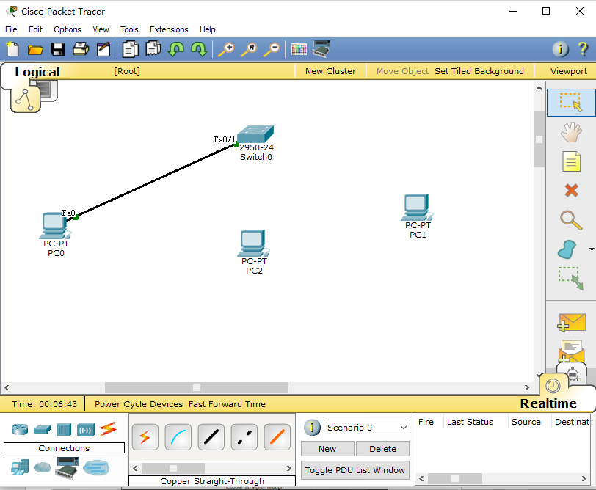
认识Cisco Paket Tracer
设备间的连接方式

Slide 20
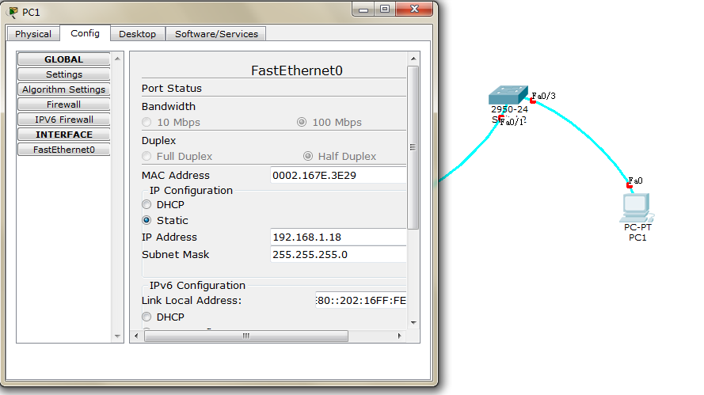
认识Cisco Paket Tracer

Slide 21
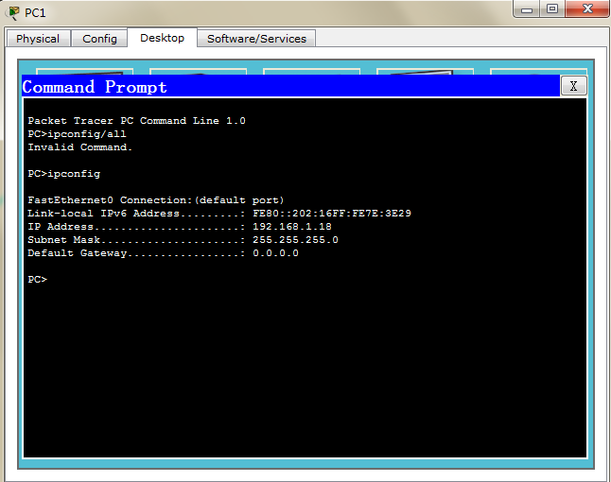
认识Cisco Paket Tracer

Slide 22
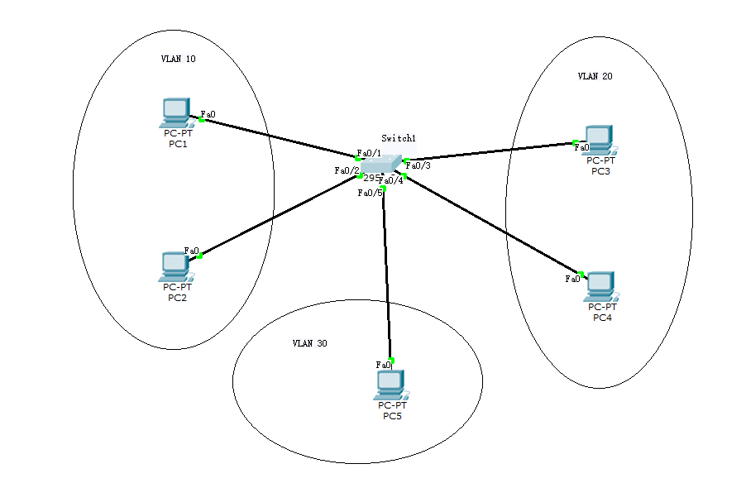
基于端口划分VLAN

Slide 23
基于端口划分VLAN
Switch>enable
Switch#configure terminal
Switch(config)#hostname SY1
SY1(config)#exit
SY1#vlan database
SY1(vlan)#vlan 10 name VLAN10
VLAN 10 added:
Name: VLAN10
SY1(vlan)#vlan 20 name VLAN20
VLAN 20 added:
Name: VLAN20
SY1(vlan)#vlan 30 name VLAN30
VLAN 30 added:
Name: VLAN30
SY1(vlan)#EXIT
APPLY completed.
Exiting....
SY1#configure terminal
Enter configuration commands, one per line. End with CNTL/Z.
SY1(config)#interface range f0/1-2
SY1(config-if-range)#switchport access VLAN 10
SY1(config-if-range)#EXIT
SY1(config)#interface range f0/3-4
SY1(config-if-range)#switchport access VLAN 20
SY1(config-if-range)#EXIT
SY1(config)#interface f0/5
SY1(config-if)#switchport access VLAN 30
SY1(config-if)#exit
SY1(config)#

Slide 24
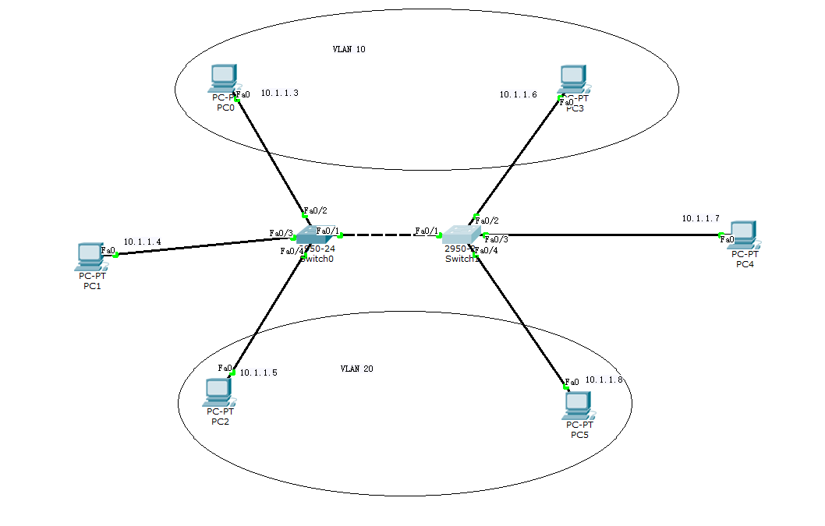
多交换机间的VLAN设置

Slide 25
多交换机间的VLAN设置
Switch>enable
Switch#configure terminal
Switch(config)#hostname Switch1
Switch1(config)#exit
Switch1(vlan)#vlan 10 name VLAN10
VLAN 10 added:
Name: VLAN10
Switch1(vlan)#vlan 20 name VLAN20
VLAN 20 added:
Name: VLAN20
Switch1(vlan)#exit
APPLY completed.
Exiting....
Switch1#configure terminal
Enter configuration commands, one per line. End with CNTL/Z.
Switch1(config)#interface f0/2
Switch1(config-if)#switchport access vlan 10
Switch1(config-if)#exit
Switch1(config)#interface f0/4
Switch1(config-if)#switchport access vlan 20
Switch1(config-if)#exit
Switch1(config)#interface f0/1
Switch1(config-if)#switchport mode tr
Switch1(config-if)#switchport mode trunk
Switch1(config-if)#exit
Switch1(config)#

Slide 26
多交换机间的VLAN设置
Switch>enable
Switch#configure terminal
Switch(config)#hostname Switch1
Switch1(config)#exit
Switch1(vlan)#vlan 10 name VLAN10
VLAN 10 added:
Name: VLAN10
Switch1(vlan)#vlan 20 name VLAN20
VLAN 20 added:
Name: VLAN20
Switch1(vlan)#exit
APPLY completed.
Exiting....
Switch1#configure terminal
Enter configuration commands, one per line. End with CNTL/Z.
Switch1(config)#interface f0/2
Switch1(config-if)#switchport access vlan 10
Switch1(config-if)#exit
Switch1(config)#interface f0/4
Switch1(config-if)#switchport access vlan 20
Switch1(config-if)#exit
Switch1(config)#interface f0/1
Switch1(config-if)#switchport mode trunk
Switch1(config-if)#exit

Slide 27
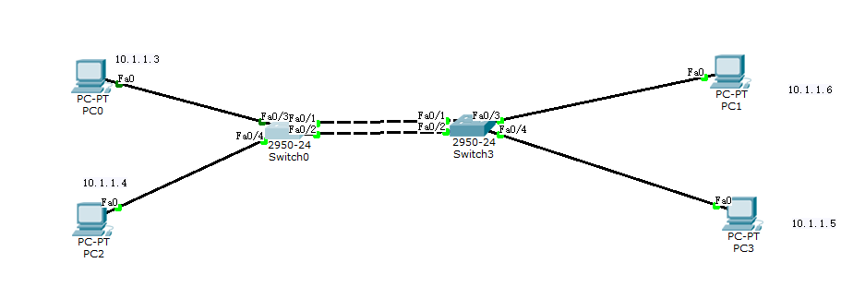
链路聚合的配置
链路聚合即将交换机上的多个端口分别连接，逻辑上聚合成一个端口，由此增加交换机间的连接带宽，同时提供冗余链路的网络配置方式。
链路聚合可聚合4-8个端口。
链路聚合命令格式：
Switch(config-if)#channel-group number mode on #将指定的端口号划分为端口号为number的port-channel

Slide 28
链路聚合的配置
Switch>enable
Switch#configure terminal
Switch(config)#interface range f0/1-2
Switch(config-if-range)#switchport mode trunk
Switch(config-if-range)#switchport trunk allowed vlan all
Switch(config-if-range)#channel-group 1 mode on
Switch(config-if-range)#exit
Switch#show run
hostname Switch
!
!
spanning-tree mode pvst
!
interface FastEthernet0/1
channel-group 1 mode on
switchport mode trunk
!
interface FastEthernet0/2
channel-group 1 mode on
switchport mode trunk
!
interface FastEthernet0/3
!

Slide 29
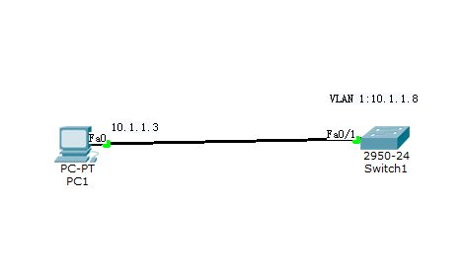
设置TELNET密码
Switch>enable
Switch#configure terminal
Switch(config)#interface vlan 1
Switch(config-if)#ip address 10.1.1.8 255.0.0.0
Switch(config-if)#no shutdown
Switch(config-if)#exit
Switch(config)#enable password 123456
Switch(config-line)#line vty 0 4
Switch(config-line)#password 123456
Switch(config-line)#login
Switch(config-line)#line console 0
Switch(config-line)#password 123456
Switch(config-line)#login
Switch(config-line)#exit

Slide 30
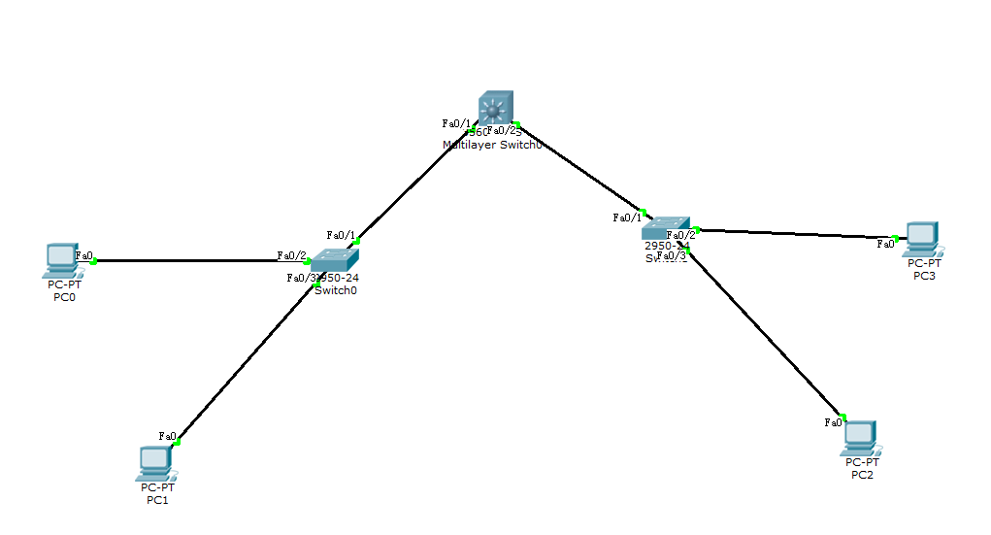
VTP的配置
VTP（VLAN Trunking Protocol）：VLAN中继协议/虚拟局域网干道协议。
VTP命令格式：
Switch(vlan)#vtp domain 设置VTP域名
Switch(vlan)#vtp password 设置VTP密码
Switch(vlan)#vtp server 设置VTP模式为服务器模式
Switch(vlan)#vtp client 设置VTP模式为客户端模式
Switch(vlan)#vtp transparent 设置VTP模式为透明模式
Switch(vlan)#vtp pruning 设置VTP模式为剪裁模式
Switch(config-if)#switchport trunk allowed vlan all 允许所有的VLAN信息通过此Trunk端口
Switch#show vtp status 查看VTP配置信息

Slide 31
VTP的配置
Multilayer Switch0交换机
Switch>enable
Switch#vlan data
Switch(vlan)#vlan 2
VLAN 2 added:
Name: VLAN0002
Switch(vlan)#vlan 3
VLAN 3 added:
Name: VLAN0003
Switch(vlan)#exit
Switch(vlan)#vtp domain test
Changing VTP domain name from NULL to test
Switch(vlan)#vtp server
Device mode already VTP SERVER.
Switch(vlan)#vtp password 123
Setting device VLAN database password to 123
Switch(vlan)#vtp v2-mode
V2 mode enabled.
Switch(vlan)#exit
APPLY completed.
Exiting....
Switch(config)#interface range f0/1-2
Switch(config-if-range)#switchport mode trunk
Switch(config-if-range)#switchport trunk encapsulation dot1q
Switch(config-if-range)#switchport trunk allowed vlan all
Switch(config-if-range)#speed 100
Switch(config-if-range)#duplex full
Switch(config-if-range)#no shutdown
Switch(config-if-range)#exit
-5-UPDOWN: Line protocol on Interface FastEthernet0/2, changed state to up
Switch#show vtp status
VTP Version : 2 #VTP协议版本号
Configuration Revision : 1 #配置编号
Maximum VLANs supported locally : 1005 #支持的最大VLAN数
Number of existing VLANs : 8 #已经存在的VLAN数
VTP Operating Mode : Server #当前交换机得模式为SERVER
VTP Domain Name : test #当前交换机所处的域名为test
VTP Pruning Mode : Disabled 未启用剪裁模式
VTP V2 Mode : Enabled #当前运行的版本号为2
VTP Traps Generation : Disabled #向网络管理发送的VTP陷阱不可用
MD5 digest : 0x6C 0xB7 0x2E 0x98 0xDC 0xF2 0x97 0x8A
Configuration last modified by 0.0.0.0 at 3-1-93 00:03:47
Local updater ID is 0.0.0.0 (no valid interface found)
Switch#

Slide 32
VTP的配置
Switch0交换机
Switch>enable
Switch#vlan database
Switch(vlan)#vlan 2
VLAN 2 added:
Name: VLAN0002
Switch(vlan)#vlan 3
VLAN 3 added:
Name: VLAN0003
Switch(vlan)#vtp domain test
Changing VTP domain name from NULL to test
Switch(vlan)#vtp client
Setting device to VTP CLIENT mode.
Switch(vlan)#vtp password 123
Setting device VLAN database password to 123
Switch(vlan)#eixt
Switch#configure terminal
Enter configuration commands, one per line. End with CNTL/Z.
Switch(config)#interface f0/1
Switch(config-if)#switchport mode trunk
Switch(config-if)#switchport trunk allowed vlan all
Switch(config-if)#speed 100
Switch(config-if)#duplex full
Switch(config-if)#no shutdown
Switch(config-if)#exit
Switch(config)#interface f0/2
Switch(config-if)#switchport mode access vlan 2
Switch(config-if)#switchport access vlan 2
Switch(config-if)#no shutdown
Switch(config-if)#exit
Switch(config)#interface f0/3
Switch(config-if)#switchport access vlan 3
Switch(config-if)#no shutdown
Switch(config-if)#exit

Slide 33
作业内容与要求
1.在Cisco Paket Tracer平台上练习交换机CLI相关命令：
1)熟悉理解交换机操作系统各模式间的操作关系；
2)掌握相关命令的操作。
2.自己设计拓扑网络：
1)写出网络设计的需求，并明确给出端口地址；
2)完成VLAN的划分配置；
3)完成设置端口的模式（access/trunk）；
4)将端口指定给一个VLAN。
3.1月6日提交纸质报告。

Slide 34
谢谢！

